Slide 1

Box-Jenkins y modelado ARIMA
TEORÍA Y SU CONCEPCIÓN INTUITIVA

Slide 2

Metodología Box-Jenkins:
Anteriormente; se habia visto como detector la estacionalidad de un serie de tiempo (tanto en tendencia como en variacion) por medio de graficar las funcione de autocorrelacion y como corregirlas en su situaciones.
Esta vez, vamos a conocer este metodologia que es la mas usada en estas situacion a la hora de establecer un modelo predictive y con ello ver el comportamiento de la serie

Slide 3
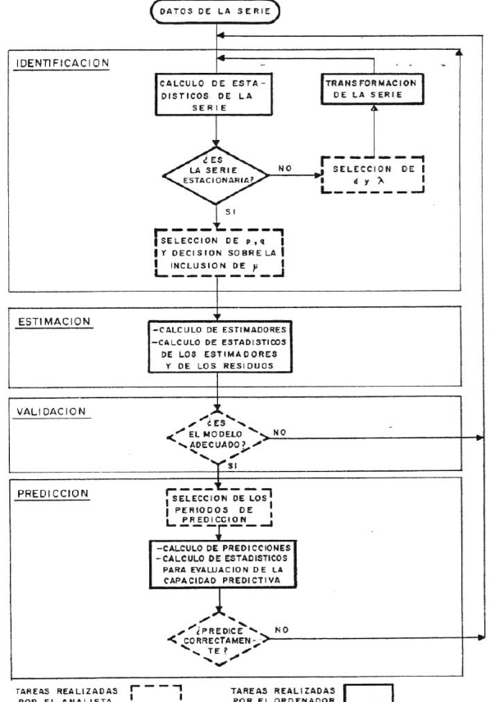
Diagrama de flujo
Parece algo simple; pero en la practica es mas de mana que de fuerza o de saber.

Slide 4
Pseudoalgoritmo.
Recogida de datos de la serie: Disponer de 50 o más periodos, y en el caso de series mensuales, es habitual trabajar con entre 6 y 10 años completos de información. El mismo criterio se sigue para series con diferentes períodos estacionales.
Representación gráfica de la serie: Para decidir sobre la estacionariedad de la serie. A veces suelen utilizarse medias y desviaciones típicas por subperíodo para juzgar sobre la estacionariedad de la serie. Por ello es necesario calcular todo tipo de estadísticos relativos a la serie y necesarios en el proceso de identificación.
2.1. Transformación previa de la serie (posiblemente necesaria): También dentro del proceso de identificación, la transformación (diferencias, potencia, recíproca) o logarítmica es necesaria en caso de serie no estacionaria en varianza.
Nota: Una posibilidad práctica es ensayar siempre con la serie original y en logaritmos y comprobar resultados. Puede ser necesario también utilizar cualquier tipo de transformación Box Cox para estacionarizar la serie, en cuyo caso se identificarán los parámetros adecuados para la transformación.

Slide 5
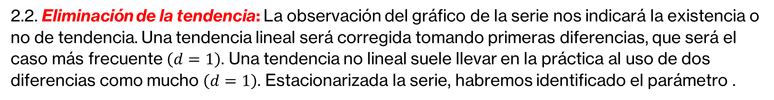


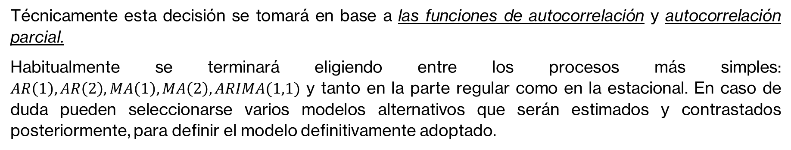
2.2. Eliminación de la tendencia: La observación del gráfico de la serie nos indicará la existencia o no de tendencia. Una tendencia lineal será corregida tomando primeras diferencias, que será el caso más frecuente $\left(d=1\right)$. Una tendencia no lineal suele llevar en la práctica al uso de dos diferencias como mucho $\left(d=1\right)$. Estacionarizada la serie, habremos identificado el parámetro .
3. Identificación del modelo: Consiste en determinar el tipo de modelo más adecuado para la serie objeto de estudio, es decir, el orden de las componentes regular y estacional en:
Los procesos autorregresivos $p$
Medias móviles $q$
Técnicamente esta decisión se tomará en base a las funciones de autocorrelación y autocorrelación parcial.
Habitualmente se terminará eligiendo entre los procesos más simples: $AR\left(1\right), AR\left(2\right), MA\left(1\right), MA\left(2\right), ARIMA(1,1)$ y tanto en la parte regular como en la estacional. En caso de duda pueden seleccionarse varios modelos alternativos que serán estimados y contrastados posteriormente, para definir el modelo definitivamente adoptado.
4. Estimación de los coeficientes del modelo: Decidido el modelo, se procede a la estimación de sus parámetros. Dado que se trata de un procedimiento iterativo de cálculo, pueden sugerirse valores iniciales.

Slide 6
5. Contraste de validez del modelo o validación: Utilizaremos diversos procedimientos para valorar el modelo o modelos inicialmente seleccionados:
contraste de significación de parámetros
covarianzas entre estimadores
coeficiente de correlación,
suma de cuadrados de errores, etc.
5.1. Análisis de residuos: Deberá comprobarse un comportamiento no sistemático de los mismos, así como analizarse la posible existencia de errores especialmente significativos (lo visto en la regresión lineal).
6. Selección del modelo: En base a los resultados de las etapas anteriores, debe estarse en condiciones de decidir sobre el modelo adoptado.
7. Predicción: El modelo seleccionado servirá como fórmula inicial de predicción.

Slide 7
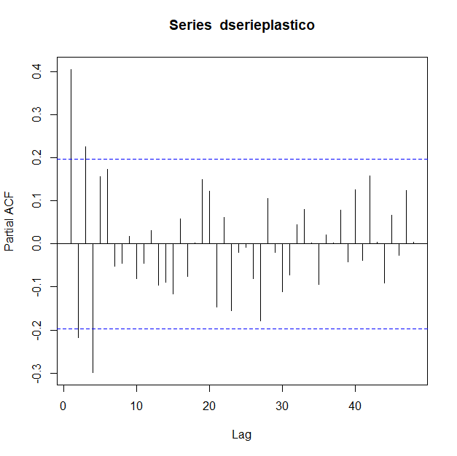
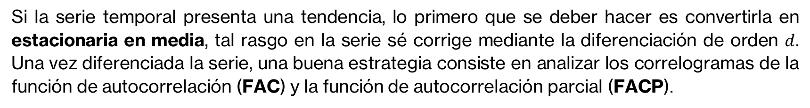
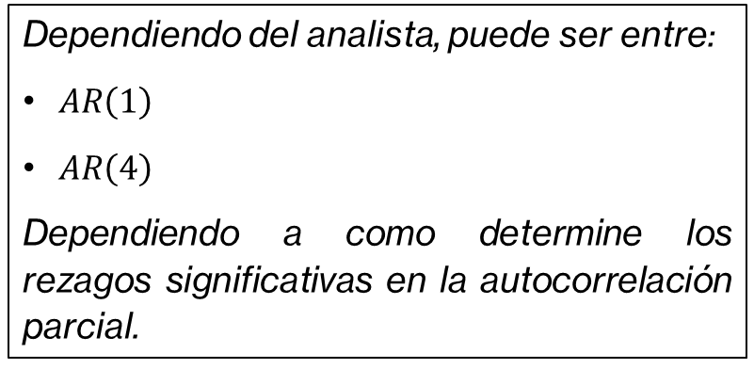
Identificación del modelo
Si la serie temporal presenta una tendencia, lo primero que se deber hacer es convertirla en estacionaria en media, tal rasgo en la serie sé corrige mediante la diferenciación de orden $d$. Una vez diferenciada la serie, una buena estrategia consiste en analizar los correlogramas de la función de autocorrelación (FAC) y la función de autocorrelación parcial (FACP).
Proceso AR(p) tiene los primeros p términos de la función de autocorrelación parcial distintos de cero y los demás son nulos (para los coeficientes autorregresivos)
Dependiendo del analista, puede ser entre:
$AR\left(1\right)$
$AR\left(4\right)$
Dependiendo a como determine los rezagos significativas en la autocorrelación parcial.
Notes:
7

Slide 8
una muestra dada proviene de un proceso autorregresivo de orden p si
los términos de la función de autocorrelación parcial son casi cero a partir del que
ocupa el lugar p. Un valor se considera casi cero cuando su módulo es inferior a
2/√T. Los programas de ordenador construyen la franja (-2/T, 2/T) y detectan los
valores de la FACP que caen fuera de ella

Slide 9
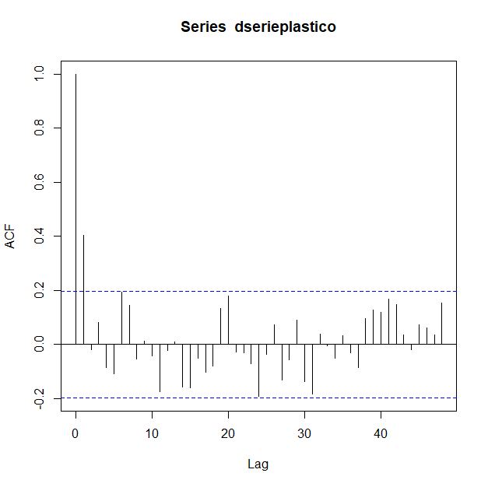
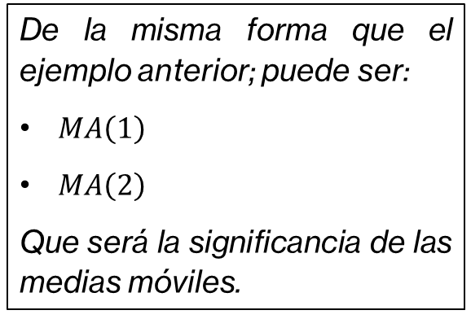
Proceso MA(q) tiene los primeros q términos de la función de autocorrelación distintos de cero y los demás son nulos.
De la misma forma que el ejemplo anterior; puede ser:
$MA\left(1\right)$
$MA\left(2\right)$
Que será la significancia de las medias móviles.
Para modelos , los primeros valores de la función de autocorrelación no tienen patrón fijo y van seguidos de una mezcla de oscilaciones sinusoidales o exponenciales amortiguadas. Asimismo, los primeros valores de la función de autocorrelación parcial no tienen patrón fijo, aunque suelen decrecer y van seguidos de una mezcla de oscilaciones sinusoidales y exponenciales amortiguadas.
Para la abordar la heterocedasticidad de una serie puede ser conveniente usar logaritmos a la serie o aplicar la transformación de Box-Cox.

Slide 10
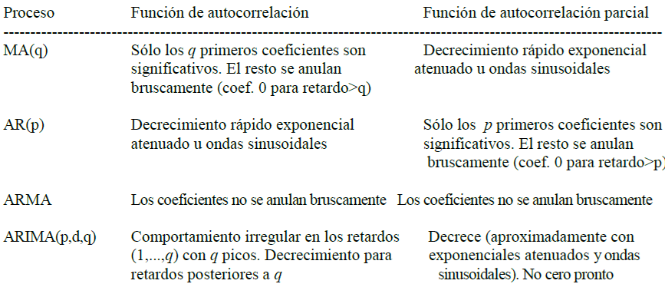

Tabla de los Modelos
$$\left(p,q\right)$$

Slide 11
Estimación
El criterio que suele utilizarse es obtener los parámetros de manera que la suma cuadrática de los errores sea lo menor posible. Sea el proceso ARIMA(p,d,q) de la forma
los errores del modelo pueden expresarse de la forma
de forma que el objetivo es encontrar el vector de parámetros
y
que minimice la suma de cuadrados de los errores
.

Slide 12
Nota
La estimación es complicada ya que la ecuación es no lineal en los parámetros. Debemos, pues, utilizar un método iterativo de estimación no lineal, como por ejemplo el de Marquardt. Para comenzar el algoritmo necesitamos estimaciones preliminares de los parámetros, que se obtienen mediante el método de los momentos.

Slide 13
Diagnostico y validación
Sobreparametrización resulta de ajustar un modelo de orden superior al elegido y comprobar si los parámetros son significativamente distintos de cero.
Los residuos deben comportarse como ruido blanco, lo cual se comprobaría mediante las funciones de autocorrelación de los residuos ( y ). Dichas funciones de autocorrelación deben ser nulas en todo su recorrido, excepto en cero. Por ello, una forma analítica de verificación pueden emplearse contrastes como el de Durbin-Watson (para la autocorrelación de primer orden) o el de Wallis (para la de cuarto orden).
Test Box y Pierce (estadístico ), aplicados a los residuos, van encaminados a comprobar si los residuos obtenidos son consistentes con el supuesto de ruido blanco (aleatorios). Y para valores de no muy grandes, Ljung y Box.
Notes:
Aquí se pueden aplicar todos los contrastes de aleatoriedad, autocorrelación,
heteroscedasticidad, falta de linealidad y no normalidad de los residuos.
13

Slide 14
El periodograma de los residuos debe presentar amplitudes destacables en casi toda la gama de frecuencias.
Por otro lado, los modelos deben cumplir las condiciones de estacionariedad e invertibilidad. Por tanto, si representamos el proceso de la forma 
y alguna de las raíces de las ecuaciones
y
es menor a uno en módulo, el modelo es rechazable
Cuando decimos "módulo", nos referimos al valor absoluto de una raíz compleja (es decir, su distancia al origen en el plano complejo).
Si una raíz de una ecuación polinómica tiene módulo menor que 1, entonces:

Slide 15
¿por qué no debe pasar esto?
Para que el proceso ARMA sea estacionario, todas las raíces del polinomio autorregresivo
deben tener módulo mayor que 1 (es decir, estar fuera del círculo unitario en el (plano complejo).
Para que el proceso sea invertible, lo mismo aplica a las raíces del polinomio de media móvil
Si alguna de las raíces es menor igual a 1 en modulo, entonces el modelo
No será estacionario (si es del AR),
No será invertible (si es del MA),
Tendrá explosiones o comportamientos inestables,
No se podrá reescribir como una combinación finita/infinita de ruido blanco con coeficientes convergentes.

Slide 16
Si alguna de las raíces de la ecuación
es muy próxima a la unidad, la serie original puede estar subdiferenciada y precisará alguna diferenciación adicional.
Si alguna de las raíces de la ecuación
v(B) = 0
es muy próxima a la unidad, la serie original puede estar sobrediferenciada.
Si coincide una raíz de ambas ecuaciones, se puede cancelar un orden en el proceso, pasando a un
.

Slide 17
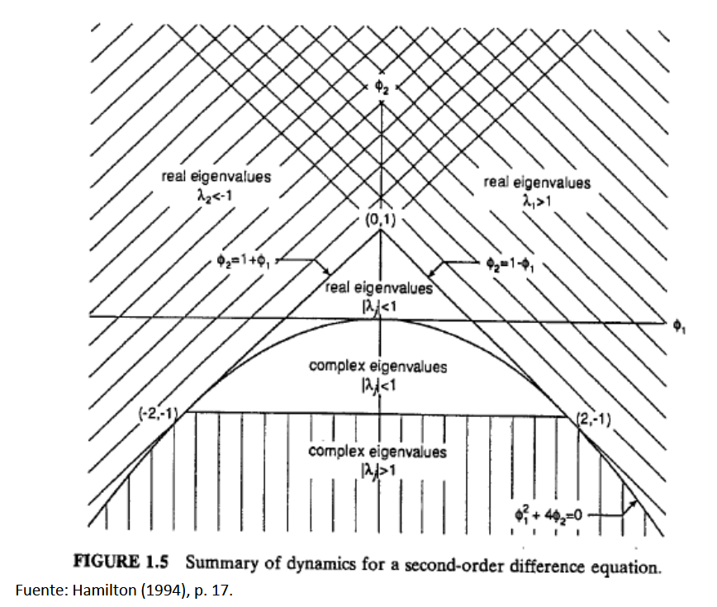

Slide 18
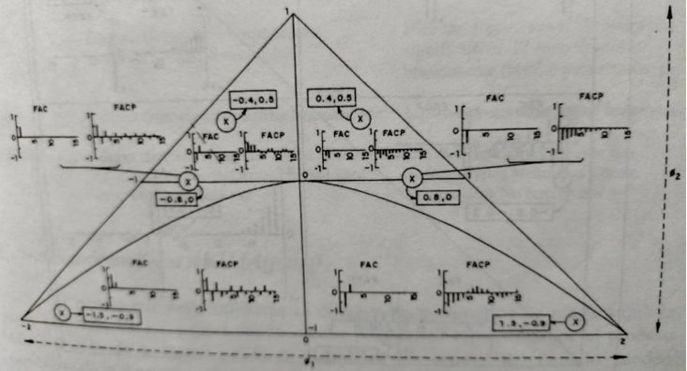

Slide 19
El círculo unitario complejo es el conjunto de todos los números complejos tales que su módulo es uno

Slide 20
Predicción
Los modelos ARIMA proporcionan no solamente una predicción puntual, sino la distribución de probabilidad completa para los valores futuros de la serie.
Considerando una predicción óptima a aquélla con un error cuadrático medio de predicción mínimo, trataríamos de elegir nuestra predicción a horizonte , , tal que
fuese mínimo.
En general (ejercicio 1 de series de tiempo), demostrar que dicha predicción viene dada por la esperanza condicionada de , es decir:

Slide 21
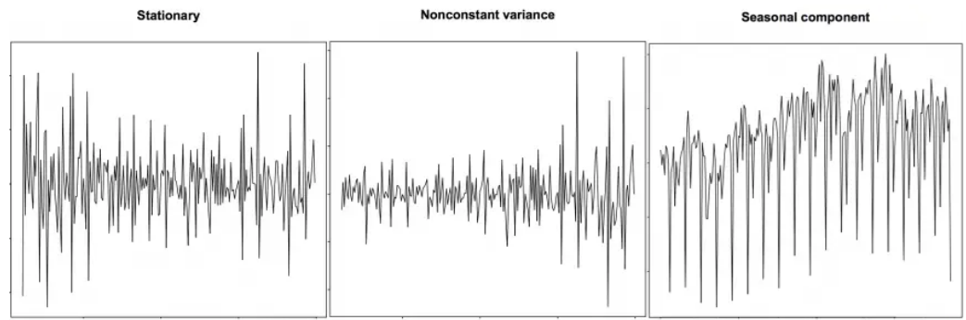
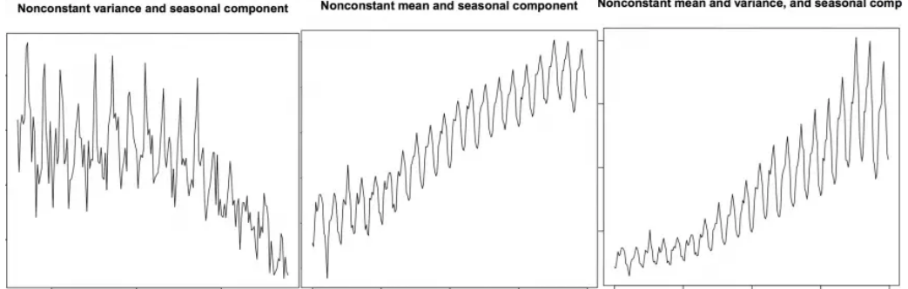
Estacionariedad

Slide 22
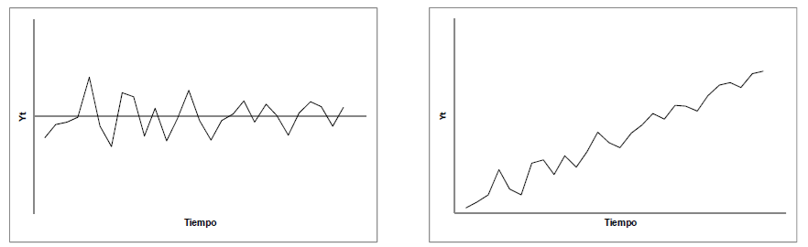
Ejercicio: ¿Hay estacionariedad?
Notes:
22

Slide 23

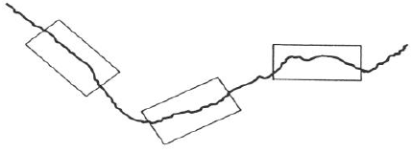
¿cómo detectarla?
Recuerda, se divide el campo de variación total de la serie en varios intervalos calculándose para cada uno de ellos la media y la varianza. Si existe estacionalidad se
toma como longitud del intervalo la del período estacional. Para ver si la serie es estacionaria en media basta comprobar que las medias de los intervalos no fluctúen mucho. Para ver si la serie es estacionaria en varianza basta comprobar que las varianzas de los intervalos son estables (no cambian bruscamente) y se mantienen en una franja estrecha.
a)
b)

Slide 24
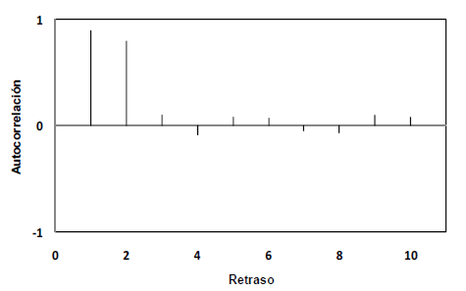
Detección por medio de
Nuevamente recurriremos ( como en la primera sección: series de tiempo modelación determinista), a las FAC y FACP de la serie se puede modelar si es estacionaria en media y en varianza. Ejemplo conceptual: habrá un valor significativo de (FAC) hasta el rezago y se trunca a partir de este. Por ejemplo, si y , entonces la FAC se trunca o corta a partir de 2, como se aprecia en la gráfica:
Notes:
Estadístico t student;
24

Slide 25
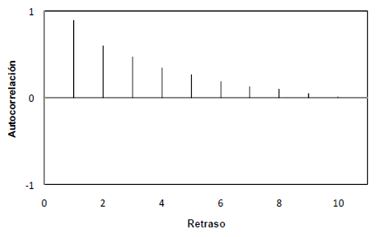
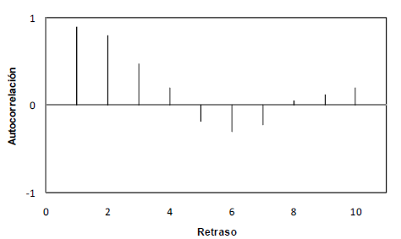
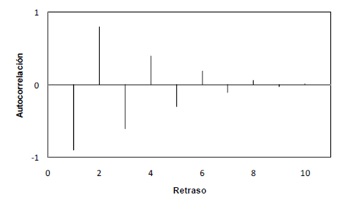
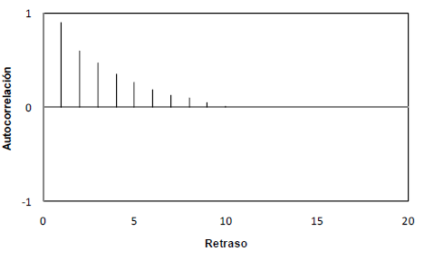
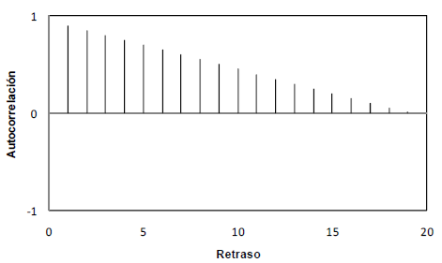
La FAC decae:
Exponencialmente
Seno amortiguadamente
Combinación de las dos anteriores
Notes:
Hasta abajo: izq decae rádidamente, der decae lentamente
Si la FAC decae rápidamente se considera (FAC-2º rezago) que la serie es estacionaria (1 o 4 o, 2, 3) si decae lentamente no es estacionaria (5)
25

Slide 26
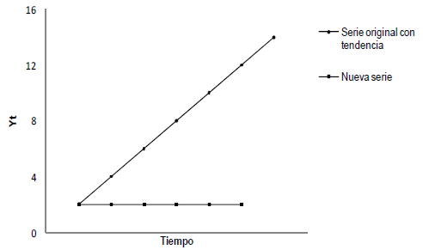
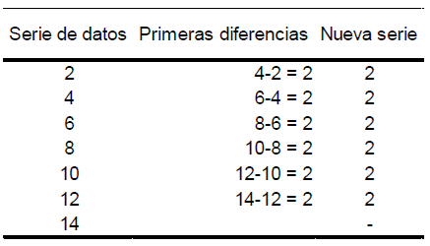
Diferenciación
Primera diferencia de los valores de la serie de tiempo son

Slide 27
Operador de diferencia (de rezagos)
Definimos el operador de diferencia para el 1er rezago, ∇, por
donde es el operador de desplazamiento hacia atrás, .
Las potencias de los operadores y se definen de la forma obvia, es decir,
y ,
con .
Los polinomios en y se manipulan precisamente de la misma manera que las funciones polinomiales de variables reales. Por ejemplo,
.

Slide 28
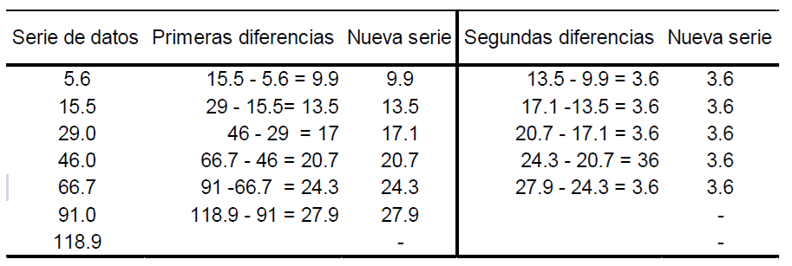
Ejemplo-ejercicio (graficar la serie original y la nueva serie de abajo)
En ocasiones se necesita una segunda diferenciación para volver los valores de la serie estacionarios:
Las segundas diferencias de la serie son:
con

Slide 29
Modelos
El proceso autorregresivo de orden , representado por toma la forma:
que puede ponerse, mediante el operador de cambio retroactivo , en la forma:
Un proceso autorregresivo es estacionario si las raíces del polinomio en dado por:
caen fuera del círculo unitario. Esta condición equivale a que las raíces de la ecuación
sean todas inferiores en modulo. Un proceso autorregresivo siempre es invertible.
Notes:
29

Slide 30
EJEMPLO: La media de un modelo ,
Aplicando el valor esperado se tiene
y, la varianza es:
Notes:
30

Slide 31
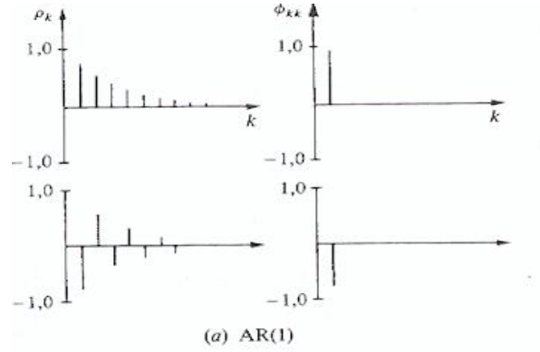
FAC FACP
Funciones de autocorrelación y autocorrelación parcial de un modelo
Con función de autocovarianza:
La FAC es
Y, la FACP es
Notes:
FAC y FACP de un AR(1)
31

Slide 32
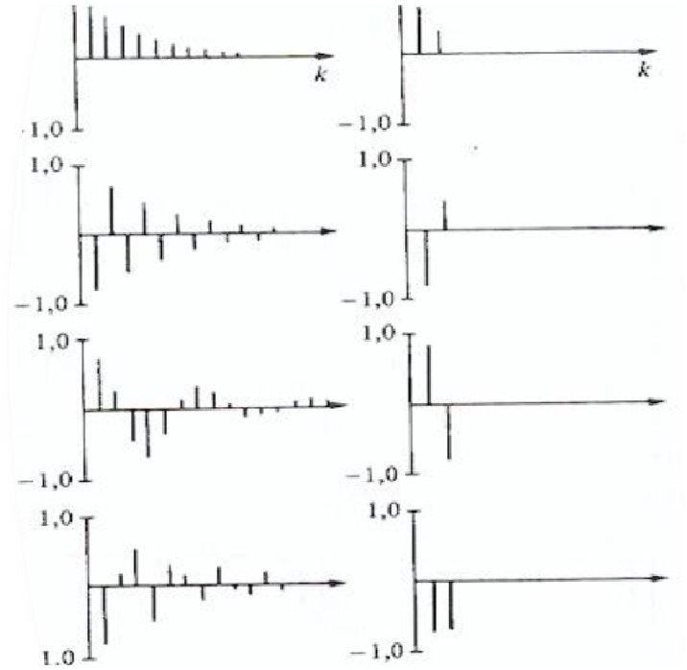
FAC y FACP posibles para un

Slide 33
Modelos
El proceso de medias móviles de orden , representado por , es decir, , viene dado por la expresión:
que puede ponerse, mediante el operador de cambio retroactivo , en la forma:
Un proceso de medias móviles es siempre estacionario. Un proceso de medias móviles es invertible si las raíces del polinomio en definido por:
caen fuera del círculo unidad. Esta condición es equivalente a que las raíces de la ecuación sean todas inferiores a uno en módulo

Slide 34
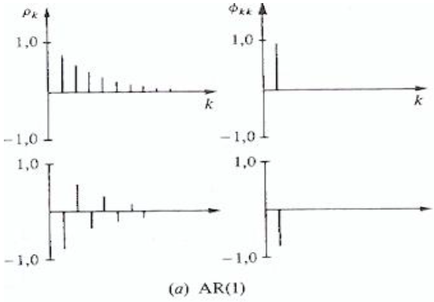
Ejemplo y, ejercicio
El modelo , también denotado por MA(1), viene dado por la expresión:
Calcular
También determinar
Su función de autocovarianza es
Y sus FAC y FACP son:
respectivamente

Slide 35
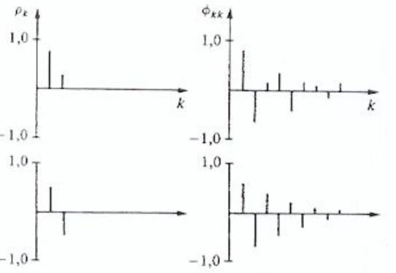
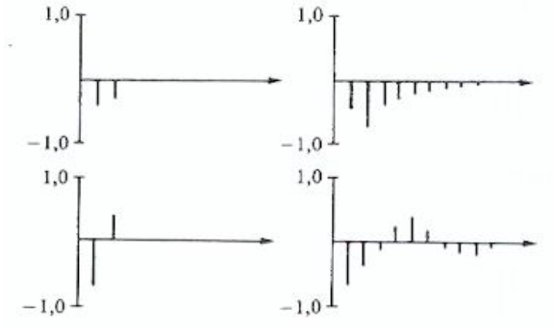
FAC y FACP de un

Slide 36
Modelo
Se definen como o también como A y se representan por la ecuación:
que puede ponerse de la forma:
o sea:

Slide 37
El proceso es estacionario si lo es su componente autorregresiva, y es invertible si lo es su componente de medias móviles. Por lo tanto, podemos decir que un modelo es invertible si las raíces del polinomio en definido mediante caen fuera del círculo unidad. Esta condición es equivalente a que las raíces de la ecuación sean todas inferiores a uno en módulo.
Un modelo es estacionario si las raíces del polinomio definido por caen fuera del círculo unidad. Esa condición es equivalente a que las raíces de la ecuación:
sean todas inferiores a uno en módulo

Slide 38
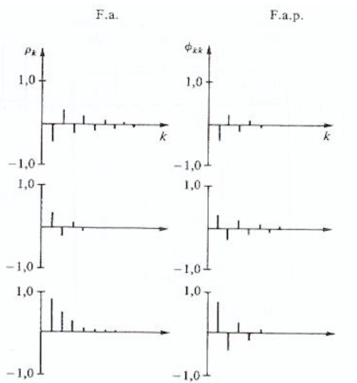
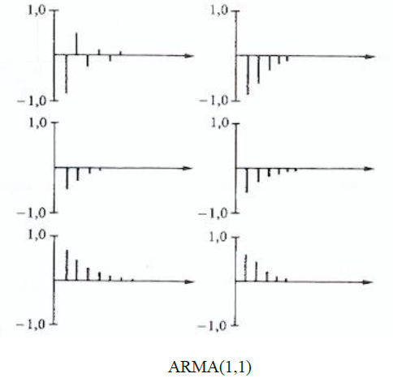

Slide 39
Varianza, autocovarianza
La varianza de un proceso es
La función de autocovarianza

Slide 40
y autocorrelaciones
La función de autocorrelación
Y la función de autocorrelación parcial

Slide 41
Modelos
Un modelo es una serie temporal que se convierte en un ruido blanco (proceso puramente aleatorio) después de ser diferenciada veces. El modelo se expresa mediante:
.
El modelo general denominado proceso autorregresivo integrado de medias móviles de orden , toma la siguiente expresión:
Un modelo permite describir una serie de observaciones después de que hayan sido diferenciadas veces, a fin de extraer las posibles fuentes de no estacionariedad. Esta fórmula general se puede aplicar a cualquier modelo. Si hay alguna componente igual a cero, se elimina el término correspondiente de la fórmula general.

Slide 42
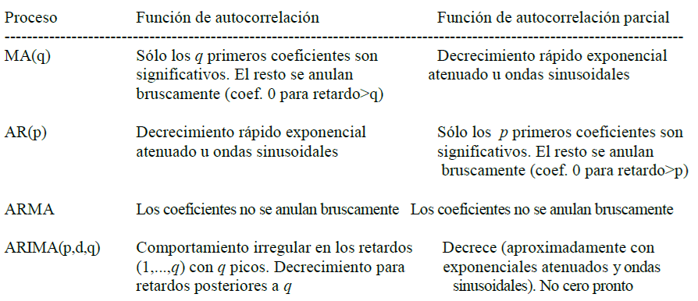
Recordando la Identificación de los parámetros:

Slide 43

Modelado con python

